Slide 1
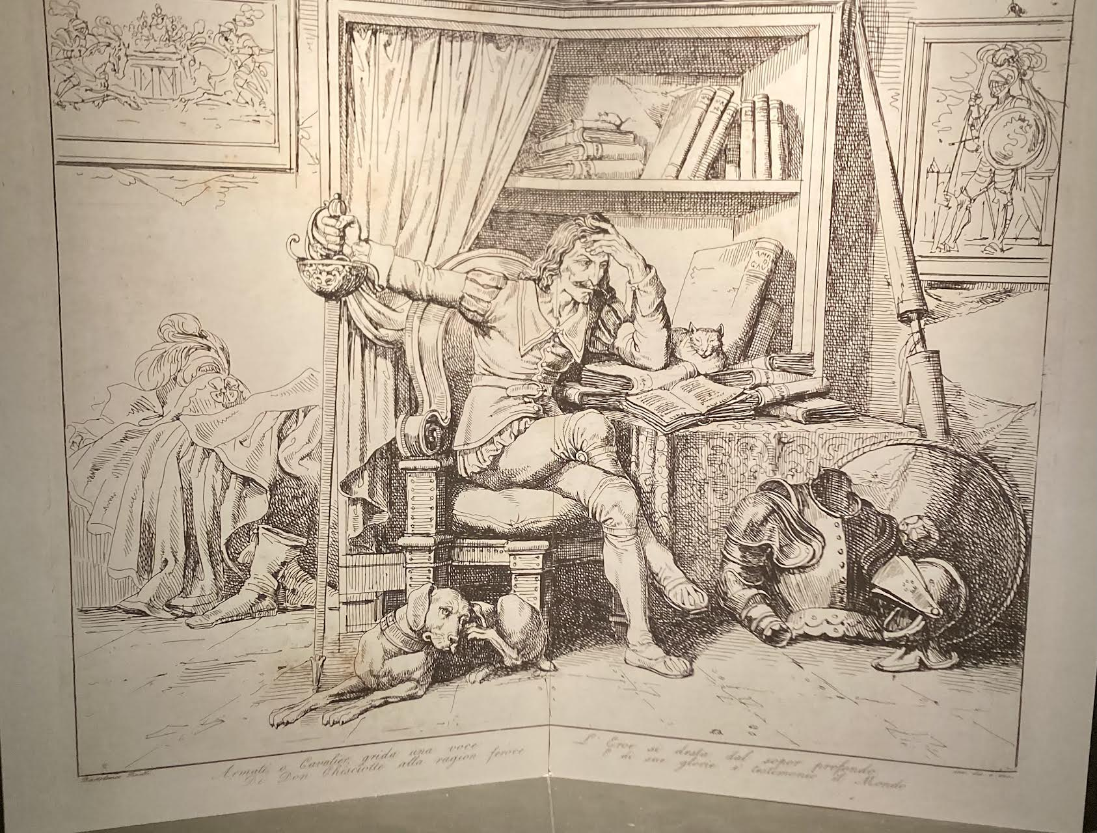
Tema 1
La identidad
Nivel avanzado
Texto 1
En un lugar de la Mancha
Gramática: pasados, oraciones de relativo
Texto 2
Nombrar a su enamorada
Gramática: oraciones concesivas, construcciones con participio y gerundio
Texto 3
Yo sé quién soy
Gramática: oraciones relativas, estilo indirecto

Slide 2
Tema 1 La identidad
El tema de la identidad constituye una de las claves de Don Quijote, ya que la historia comienza cuando un insignificante hidalgo rural, con una vida monótona e insulsa, perteneciente a la baja nobleza y en un pequeño pueblo perdido de la Mancha, decide cambiar su identidad y ser otra persona. El nacimiento del caballero Quijote responde a una acción minuciosa del hidalgo lector, quien elabora a su “alter ego” en un proceso creativo que se alarga varias semanas. Hay una clara intención paródica en la transformación del hidalgo en Don Quijote, al compararlo con los caballeros a los que pretende imitar, tanto su nombre como su figura resultan antiheroicos. Don Quijote nace viejo: “Frisaba la edad de nuestro hidalgo con los cincuenta años. Era de complexión recia, seco de carnes, enjuto de rostro...” (I, 1). La identidad en la época de Cervantes está condicionada por la sangre, por nacer en una familia noble o no, cristiano viejo o nuevo, pero Don Quijote se libera de las cadenas de la sangre y reivindica su singularidad con frases como “yo soy quien soy” o “yo sé quién soy”. Hay dos movimientos contradictorios en la estructura de la novela, el primero es el de Don Quijote que quiere ser otro, un caballero andante, lo que le mueve a salir de su casa y buscar aventuras en sus tres salidas, se empeña en salir de su estado social. El segundo es el de los que quieren que vuelva a ser quien era, un sencillo hidalgo, por lo que intentan que regrese a su casa y a su antigua vida, a su primigenio estado, a su identidad como Alonso Quijano.

Slide 3
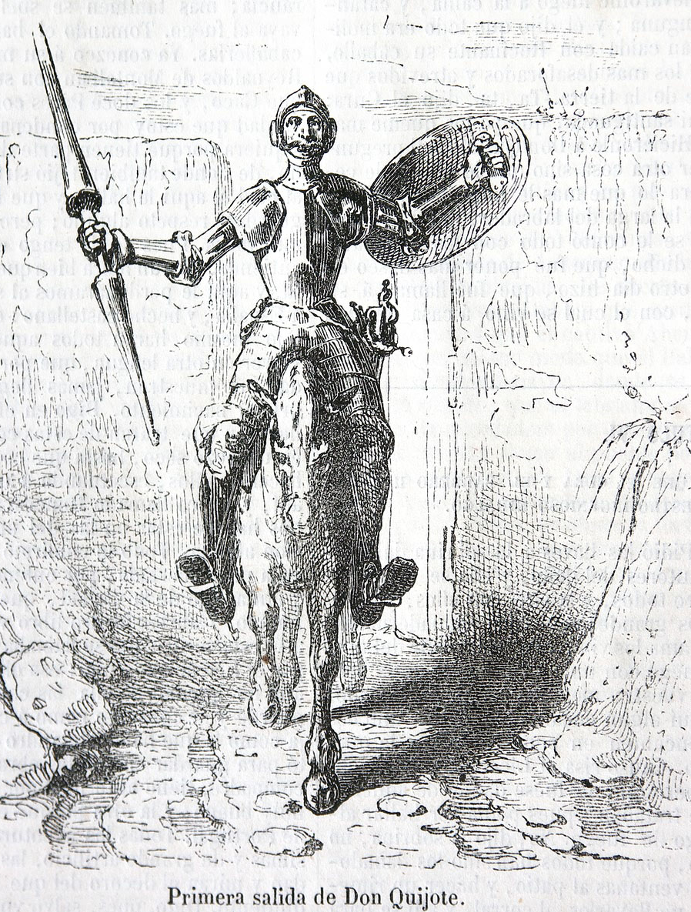
Texto 1 Avanzado
Antes de leer
En un lugar de la Mancha, de cuyo nombre no quiero acordarme
1. ¿Por qué el narrador no quiere acordarse del nombre de ese lugar donde vivía
el protagonista de la historia?
a. No es importante saber el lugar
b. Quiere esconder el nombre por alguna razón
c. Puede ser cualquier lugar, cualquier pueblo de la Mancha.
d. Quiere burlarse del protagonista
Si tu elección es a) ¿por qué crees que no es importante saber de dónde es o dónde reside el protagonista de una historia? ¿Conoces algún caso similar?
Si tu elección es b) ¿por qué esconder el nombre de ese lugar?
Si tu elección es c) ¿crees que todos los lugares o pueblos de la Mancha son iguales?
Si tu elección es d) ¿por qué crees que quiere burlarse del protagonista?

Slide 4
1. Léxico. Relaciona las palabras con su significado.
1. Hidalgo 2 lanza en astillero, 3. Adarga, 4. Rocín, 5. Galgo, 6 Salpicón, 7. Sayo, 8. Velarte, 9. Calzas, 10. Velludo, 11. Pantunflos, 12. Vellori, 13. Podadera​, 14. Frisar, 15 Enjuto
a. Persona que pertenecía al estamento más bajo de la nobleza y generalmente pobre.
b. El astillero era un estante o soporte donde se colocaban lanzas y otras armas. Lanza en ristre, preparada para ser usada
c. Es un escudo ovalado o en forma de corazón, hecho de varias capas de cuero curtido y cosido, muy usado en la Península Ibérica por la caballería musulmana y luego cristiana,
d. Caballo de trabajo no muy grande, descrito como pobre, delgado y de poca fuerza.
e. Un perro de la raza galgo, conocido por su gran velocidad y aptitud para correr, especialmente en la caza o en carreras.
f. Un fiambre que se hacía con la carne que había sobrado de la olla, aderezado con vinagre pimienta y sal.
g. Prenda de vestir holgada y sin botones que cubría el cuerpo hasta la rodilla.
h. Derivada de «vellón», un paño negro muy fino de lana de gran calidad
i. Medias que cubrían las piernas
j. Tejido fino y suave como el terciopelo de color pardo
k. Calzado que se ponía sobre otros zapatos para abrigarse o para cubrirlos con un tejido más fino.
l. Paño entrefino, de color crema claro o de lana sin teñir
m. Herramienta metálica de forma curvada que se usa para podar las ramas o plantas
n. Estar próximo a algo, normalmente a una edad
0. Delgado, seco o de pocas carnes

Slide 5
2. Léxico. Relaciona las definiciones con su traducción al inglés.
a. Persona que pertenecía al estamento más bajo de la nobleza y generalmente pobre, b. El astillero era un estante o soporte donde se colocaban lanzas y otras armas. Lanza en ristre, preparada para ser usada. c. Es un escudo ovalado o en forma de corazón, hecho de varias capas de cuero curtido y cosido, muy usado en la Península Ibérica por la caballería musulmana y luego cristiana, d. Caballo de trabajo no muy grande, descrito como pobre, delgado y de poca fuerza, e. Un perro de la raza galgo, conocido por su gran velocidad y aptitud para correr, especialmente en la caza o en carreras, f. Un fiambre que se hacía con la carne que había sobrado de la olla, aderezado con vinagre pimienta y sal, g. Prenda de vestir holgada y sin botones que cubría el cuerpo hasta la rodilla, h. Derivada de «vellón», un paño negro muy fino de lana de gran calidad, i. Medias que cubrían las piernas, j. Tejido fino y suave como el terciopelo de color pardo, k. Calzado que se ponía sobre otros zapatos para abrigarse o para cubrirlos con un tejido más fino, l. Paño entrefino, de color crema claro o de lana sin teñir, m. Herramienta metálica de forma curvada que se usa para podar las ramas o plantas, n. Estar próximo a algo, normalmente a una edad, o. Delgado, seco o de pocas carnes
1. Thin, lean, or with little flesh 2. The rack was a shelf or stand where lances and other weapons were placed. A lance on the rack. 3. To be close to something, usually an age 4. A person who belonged to the lowest rank of the nobility and was generally poor 5. A curved metal tool used for pruning branches or plants. 6. It is an oval- or heart-shaped shield, made of several layers of tanned and stitched leather, widely used in the Iberian Peninsula by Muslim cavalry and later by Christian cavalry. 7. A medium-fine cloth, light cream in color or made of undyed wool. 8. A working horse, not very large, described as poor, thin, and of little strength. 9. Footwear worn over other shoes for warmth or to cover them with a finer fabric 10. A greyhound, a dog breed known for its great speed and ability to run, especially in hunting or racing. 11. A fine, soft fabric similar to velvet, brown in color 12. A cold meat dish made from leftover stew meat, seasoned with vinegar, pepper, and salt. 13. Stockings that covered the legs 14. A loose-fitting garment without buttons that covered the body down to the knees. 15. Derived from “fleece,” a very fine black cloth made of high-quality wool

Slide 6
3. Oral/ escrita. Compara estas dos versiones, ¿qué diferencias encuentras?, ¿cuál te parece más antigua y cuál más moderna?
A. En un lugar de la Mancha, de cuyo nombre no quiero acordarme, no ha mucho tiempo que vivía un hidalgo de los de lanza en astillero, adarga antigua, rocín flaco y galgo corredor. Una olla de algo más vaca que carnero, salpicón las más noches, duelos y quebrantos los sábados, lentejas los viernes, algún palomino de añadidura los domingos, consumían las tres partes de su hacienda. El resto della concluían sayo de velarte, calzas de velludo para las fiestas, con sus pantuflos de lo mesmo, y los días de entre semana se honraba con su vellorí de lo más fino. Tenía en su casa una ama que pasaba de los cuarenta y una sobrina que no llegaba a los veinte, y un mozo de campo y plaza que así ensillaba el rocín como tomaba la podadera. Frisaba la edad de nuestro hidalgo con los cincuenta años. Era de complexión recia, seco de carnes, enjuto de rostro, gran madrugador y amigo de la caza.
B. En un lugar de la Mancha, de cuyo nombre no quiero acordarme, vivía no hace mucho un hidalgo de los de lanza en ristre, escudo antiguo, rocín flaco y galgo corredor. Consumían tres partes de su hacienda una olla con algo más de vaca que carnero, ropa vieja casi todas las noches, huevos con torreznos los sábados, lentejas los viernes y algún palomino de añadidura los domingos. El resto de ella lo concluían un sayo de velarte negro y, para las fiestas, calzas de terciopelo con sus pantuflos a juego, honrándose entre semana con un traje pardo de lo más fino. Tenía en su casa un ama que pasaba de los cuarenta y una sobrina que no llegaba a los veinte, y un mozo de campo y cuadra que lo mismo ensillaba el rocín que tomaba la podadera. Frisaba la edad de nuestro hidalgo los cincuenta años. Era de complexión recia, seco de carnes, enjuto de rostro, gran madrugador y amigo de la caza. (Destino, Trapiello, 2015)

Slide 7
4. Oral/ escrita. Responde a las preguntas y justifica las respuestas
1. A partir de lo que come y lo que viste, ¿qué tipo de vida económica (rica, modesta, pobre) crees que lleva el
hidalgo? ¿Cómo valoras su vida cotidiana?
2. ¿Por qué crees que el narrador da tantos detalles sobre la comida y la ropa del hidalgo en el texto que es el
principio de la novela?
3. Estás de acuerdo con la frase: “Somos lo que comemos” ¿Lo qué comemos nos define? ¿comes sano? ¿cómo
defines tu alimentación?
5. Gramática. ¿Qué tiempo predomina en el texto? ¿qué función tiene?:
A. hablar de acciones puntuales, B. acciones habituales, C. describir en el pasado
Ahora reescribe las siguientes frases utilizando otro tiempo de pasado y comprueba las diferencias:
a. «...no ha mucho tiempo que vivía un hidalgo...» no hace mucho tiempo que vivió un hidalgo
b. «Frisaba la edad de nuestro hidalgo con los cincuenta años.»
c. « consumían las tres partes de su hacienda.»
d. « Tenía en su casa una ama que pasaba de los cuarenta y una sobrina que no llegaba a los veinte .»
e. «Un mozo de campo y plaza que así ensillaba el rocín como tomaba la podadera.»
f. « Era de complexión recia .»

Slide 8
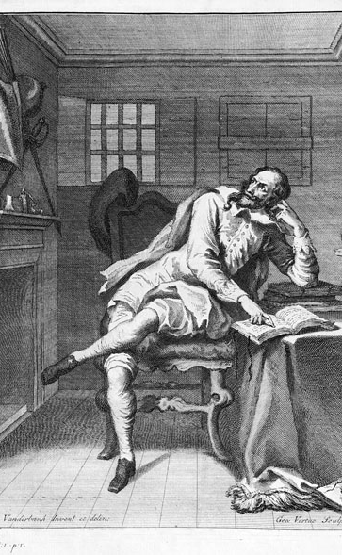
6. Gramática. ¿Qué valor tiene el pronombre relativo cuyo?
«En un lugar de la Mancha, de cuyo nombre no quiero acordarme...»
A. Cantidad, B. lugar, C. posesión, D. modo
7. Reescribe las siguientes frases uniéndolas con el relativo cuyo
a. Don Quijote vivía con una sobrina. Los años de la sobrina no llegaban a
los veinte.
Don Quijote vivía con una sobrina cuyos años no llegaban a los veinte
b. El hidalgo tenía un caballo flaco. El nombre de este caballo era Rocinante.
c. El Hidalgo tenía una complexión recia. Era seco de carnes
d. El hidalgo tenía aficiones. Le gustaba madrugar, cazar y leer

Slide 9
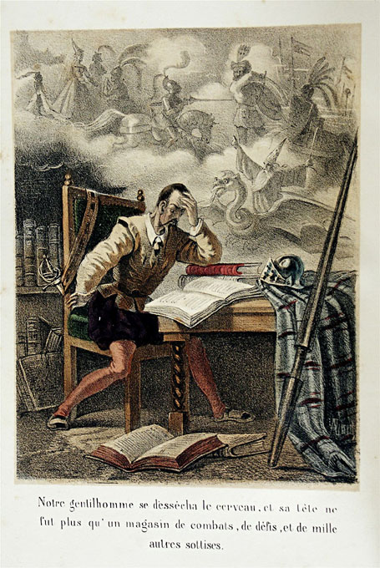
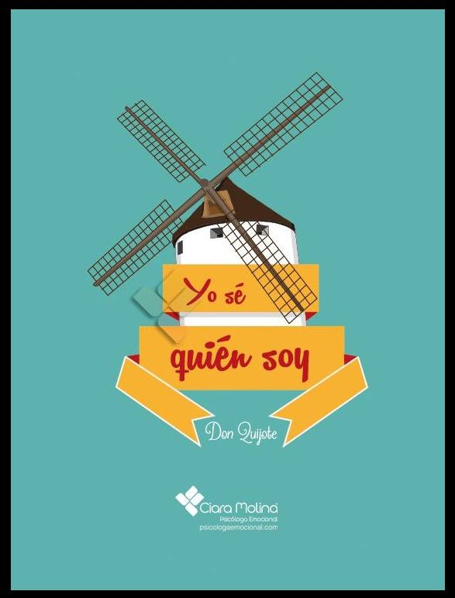
ç
8. Oral. Prepara una encuesta sobre el tema de la identidad ¿Qué define nuestra identidad?: Dónde nacemos o vivimos, nuestra religion, lo que comemos, nuestra forma de vestir o nuestra ropa, nuestro aspecto físico, nuestra profesión, nuestras aficiones, nuestros gustos ¿nuestro sexo? Prepara la encuesta para que los participantes puntuen 1, 2, 3 lo que consideran más importante, al terminar poner en común los resultados y sacar conclusiones

Slide 10
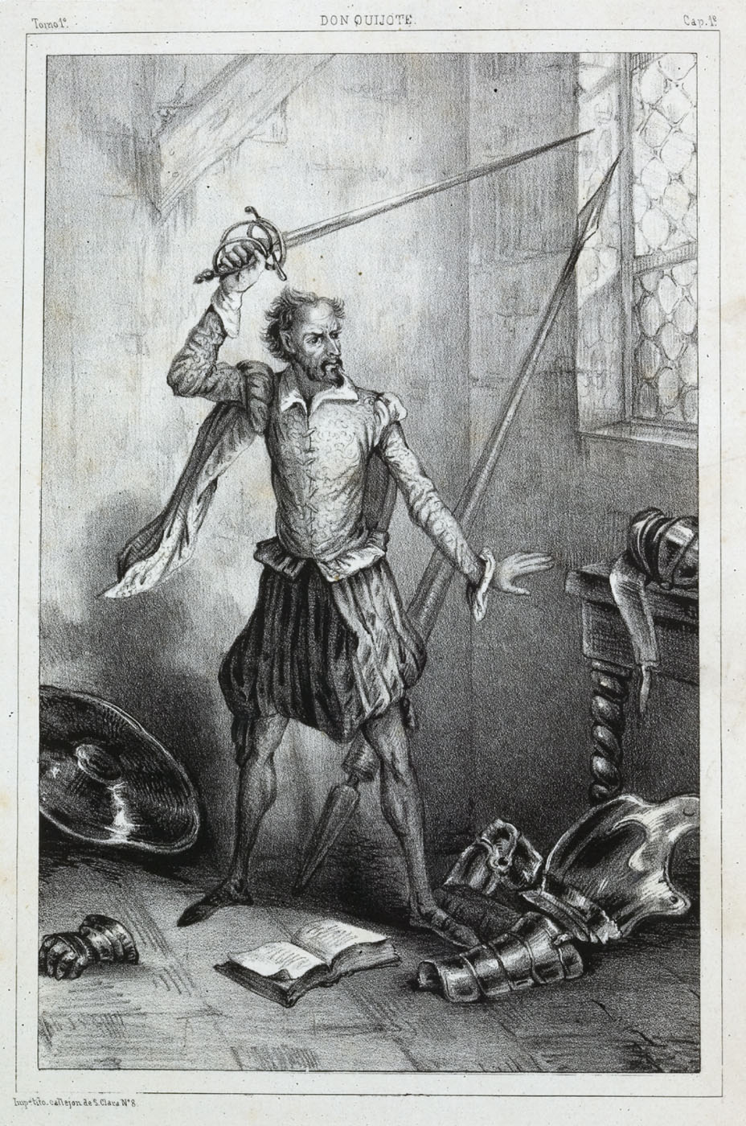
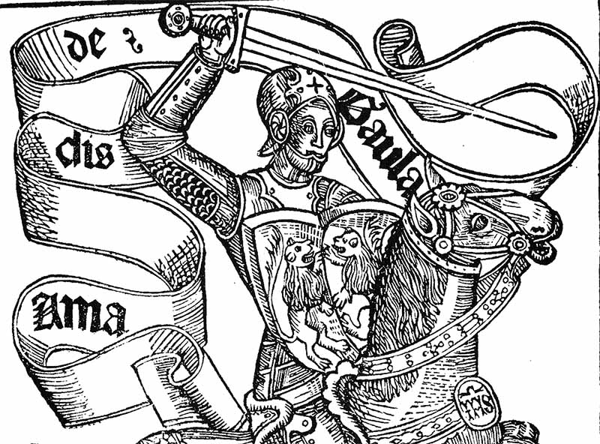
9. Oral. Comparemos los libros de caballerías con Don Quijote de la Mancha ¿A quién corresponden las siguientes afirmaciones a Los libros de caballerias LC o a Don quijote DQ?
a. Geografía real, conocida y cercana pero algo imprecisa.
DQ
b. Lugares precisos, aunque lejanos
c. Lugares reales, pero exóticos o imaginarios (Normandía,
Constantinopla, Gaula, Camelot…)
d. Lugares reales, pero (en la primera parte) sencillos, pobres
y rústicos (La Mancha, El Toboso, Puerto Lapice, sierra
Morena…)

Slide 11
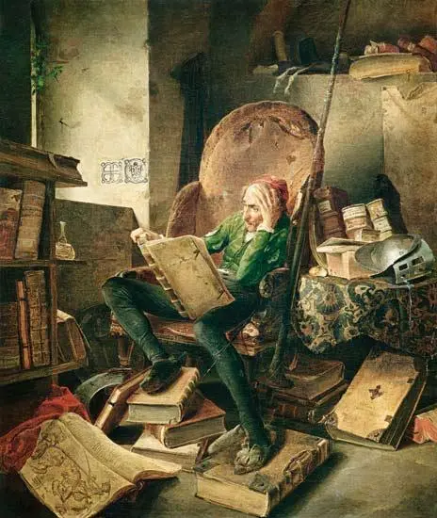
10. Tarea final. Escrita. Reescribe el fragmento completo en un español moderno y en un registro periodístico, como si fuera la presentación de un personaje en un artículo de revista, mantén la información, pero moderniza el tono, el vocabulario y la gramática.

Slide 12
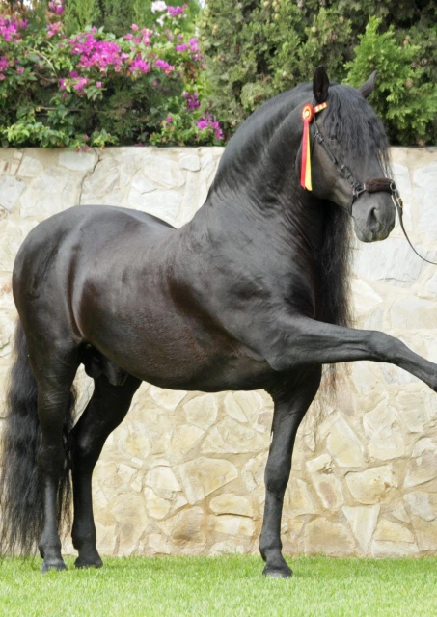
T
Texto 2 Avanzado
Antes de leer
1. Qué raza o tipo de caballo te parece más adecuada para el caballo de un caballero? ¿Cuál crees que es el caballo de Don Quijote? a. Un caballo pura sangre b. un caballo andaluz o pura raza española c. un caballo de raza árabe d. un rocín o caballo de trabajo
2. Según el diccionario de la RAE un rocín es: “un caballo de mala traza, basto y de poca alzada” y lo clasifica como caballo de trabajo. Si el caballo de Don Quijote es un rocín, ¿cómo debería ser el caballo para ser un verdadero caballero?:
un caballo de buena traza…

Slide 13
La Identidad, texto 2
Lee y responde a las preguntas
Texto 2a
Fue luego a ver a su 1.rocín, y aunque tenía más “cuartos” que un real y más tachas que el caballo de Gonela, que “tantum pelli et ossa fuit” (‘era solo piel y huesos’),y le pareció que ni el Bucéfalo de Alejandro ni Babieca el del Cid con él se igualaban. 2.Cuatro días se le pasaron en imaginar qué nombre le pondría; porque — según se decía él a sí mismo— no era razón que caballo de caballero tan famoso, y tan bueno él por sí, estuviese 3. sin nombre conocido; y así procuraba acomodársele, de manera que declarase quién había sido antes que fuese de 4. caballero andante y lo que era entonces; pues estaba muy puesto en razón que, mudando su señor estado, mudase él también el nombre, y le cobrase famoso y de estruendo, como convenía a la nueva orden y al nuevo ejercicio que ya profesaba, Y así, después de muchos nombres que formó, 5. borró y quitó, añadió, deshizo y tornó a hacer en su memoria e imaginación, al fin le vino a llamar «6. Rocinante»: nombre, a su parecer, alto, sonoro y 7. significativo de lo que había sido cuando fue rocín, antes de lo que ahora era, que era antes y primero de todos los rocines del 8. mundo.

Slide 14
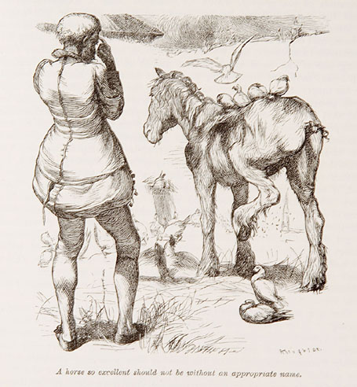
1. Léxico. Relaciona las palabras con su significado
1. Rocín, 2. Tachas, 3. Cuartos, 4. Estruendo, 5. Ejercicio / Orden,
6. Real, 7. tantum pelli et ossa fuit, 8. Procurar,
9. Acomodar, 10. Cobrar, 11. estar puesto en razón, 12. profesar
a. Grietas o grietas dolorosas en los cascos de los caballos (juego de
palabras con la moneda del mismo nombre), b. Defectos físicos,
morales o estéticos, c. Fama, celebridad, resonancia, d. Caballo de
trabajo, basto y de poca alzada, e. Profesión o disciplina (el ejercicio
de las armas) y estamento militar/religioso (la orden de la caballería),
f. Moneda de la época, g. era solo piel y huesos, h. intentar, esforzarse
por, i. dar algo adecuado, ajustar, j. adquirir, tomar, k. ejercer, practicar,
l. ser razonable, lógico.
2. Léxico. Relaciona las palabras con las sinónimas:
1. Campesina 2. aproximarse 3. familia 4. cambiar 5. original 6. ruido
7. Alegrarse 8. Dar prestigio 9. notar
a. Linaje b. Labradora c. mudar d. peregrino e. estruendo f. honrar g. darse
cata h. tirase i. holgarse

Slide 15
La Identidad, texto 2
Lee y responde a las preguntas
Texto 2b Puesto nombre, y tan a su gusto, a su caballo, quiso ponérsele a sí mismo, y en este pensamiento duró otros ocho días, y al cabo se vino a llamar «don Quijote»; de donde —como queda dicho— tomaron ocasión los autores desta tan verdadera historia que, sin duda, se debía llamar Quijada, y no Quesada, como otros quisieron decir. Pero, acordándose que el valeroso Amadís no solo se había contentado con llamarse Amadís a secas, sino que añadió el nombre de su reino y patria, por hacerla famosa, y se llamó Amadís de Gaula, así quiso, como buen caballero, añadir al suyo el nombre de la suya y llamarse «don Quijote de la Mancha», con que, a su parecer, declaraba muy al vivo su linaje y patria, y la honraba con tomar el sobrenombre della. Limpias, pues, sus armas, hecho del morrión celada, puesto nombre a su rocín y confirmándose a sí mismo, se dio a entender que no le faltaba otra cosa sino buscar una dama de quien enamorarse, porque el caballero andante sin amores era árbol. sin hojas y sin fruto y cuerpo sin alma. ¡Oh, cómo se holgó nuestro buen caballero cuando hubo hecho este discurso, y más cuando halló a quien dar nombre de su dama! Y fue, a lo que se cree, que en un lugar cerca del suyo había una moza labradora de muy buen parecer, de quien él un tiempo anduvo enamorado, aunque, según se entiende, ella jamás lo supo ni se dio cata dello. Llamábase Aidonza Lorenzo, y a esta le pareció ser bien darle título de señora de sus pensamientos; y, buscándole nombre que no desdijese mucho del suyo y que tirase y se encaminase al de princesa y gran señora, vino a llamarla «Dulcinea del Toboso» porque era natural del Toboso; nombre, a su parecer, músico y peregrino y significativo, como todos los demás que a él y a sus cosas había puesto.

Slide 16
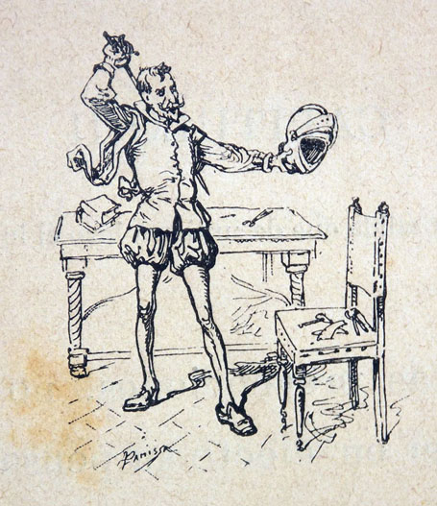
3. Léxico. Relaciona las palabras con su significado.
1. linaje, 2. morrión / celada, 3. holgarse, 4. de buen parecer, 5. darse cata de, 6. tirar a /encaminarse a
a. tipos de casco: el primero sin visera, el segundo que cubre la cara, b. alegrarse, regocijarse
c. ascendencia, familia, d. de buen aspecto, agraciada, e. darse cuenta de, advertir, f. aproximarse a,
parecerse a
4. Léxico. Relaciona con los sufijos con su posible explicación: EA OTE ANTE.
a. El sufijo _____ deriva del latín -ĕus/-ĕa, es utilizado principalmente en adjetivos cultos para indicar
materia, pertenencia o relación.
b. El sufijo _____ Puede indicar condición, oficio o profesión y suele tener su correspondencia en
sustantivos en –ancia.
. c. El sufijo ____ suele funcionar como un aumentativo y con sustantivos y adjetivos indica gran tamaño
o intensidad. Frecuentemente tiene un matiz despectivo, ridículo o irónico.
¿Qué más palabras conoces con estas terminaciones?:
EA Chimenea OTE Coyote ANTE Abundante

Slide 17
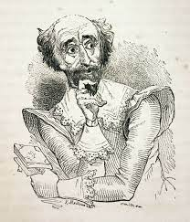
5. Gramática. Fíjate en estas dos frases. ¿Qué tipo de oración subordinada son y por qué
llevan indicativo?, ¿cómo cambia el sentido al utilizar en la misma frase el subjuntivo?
a. aunque tenía más cuartos que un real»
b. aunque… ella jamás lo supo»
Ahora explica la diferencia entre estas dos frases:
a. Aunque todos le decían que el nombre era ridículo, no lo cambió.
b. Aunque todos le dijeran que el nombre era ridículo, no lo cambiaría.
6. Gramática. ¿conoces estas construcciones?
a. Puesto nombre… a su caballo quiso ponérsele a sí mismo.
b. Limpias, pues, sus armas, hecho del morrión celada…
Reescribe las frases utilizando un conector temporal como después de o una vez que …
7. Gramática. ¿qué valor tienen las siguientes construcciones?:
a. temporal b. causal c. condicional
1. mudando su señor estado
2. acordándose que el valeroso Amadís…
3. buscándole nombre…
Reescríbelas utilizando el conector adecuado: si / como/ mientras

Slide 18
8. Oral. Relaciona las preguntas con sus posibles respuestas
1. ¿Por qué cree don Quijote que el caballo debe cambiar de nombre al cambiar él de estado?
2. ¿Qué criterio comparten los tres nombres (Rocinante, don Quijote de la Mancha, Dulcinea del Toboso)?
3. «El caballero andante sin amores era árbol sin hojas y sin fruto y cuerpo sin alma». ¿Qué idea del amor revela
esta frase?
4. ¿Qué efecto cómico produce comparar a un rocín flaco con Bucéfalo y Babieca?
5. ¿Cambia Aldonza o cambia la imagen que don Quijote tiene de ella al cambiarla de nombre?
a. Hay un contraste entre la realidad del animal y la hipérbole de su dueño.
b. El amor es la esencia del caballero, sin él no tiene vida ni sentido. Es un tópico de la literatura caballeresca.
c. Cambia la imagen: la moza sigue siendo la misma, pero él la idealiza y le da otro nombre.
d. Cree que debe haber coherencia: si el dueño cambia de estado, el nombre del caballo debe cambiar con él.
e. Los nombres deben ser elevados, sonoros y significativos, y declarar origen o condición.
9. Responde a las preguntas y justifica tus respuestas.
1. ¿Cuál es el tono predominante al describir al caballo de Don Quijote?
2. ¿Por qué crees que el narrador menciona a otros caballos?
3. ¿Cómo justifica Don Quijote el cambio de nombre de su caballo?

Slide 19
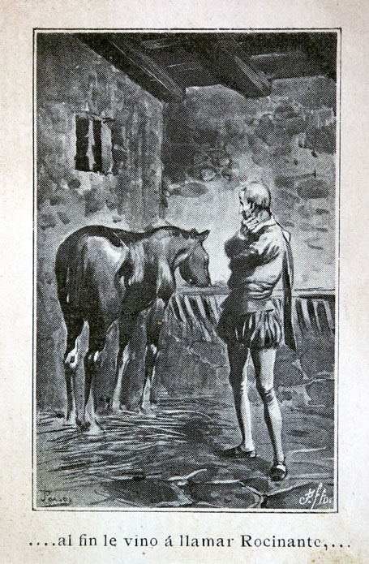
9. Oral Responde a las preguntas y justifica tus respuestas.
1. ¿Cuál es el tono predominante al describir al caballo de Don Quijote?
2. ¿Por qué crees que el narrador menciona a otros caballos?
3. ¿Cómo justifica Don Quijote el cambio de nombre de su caballo?
4. ¿Qué función crees que tiene la confusión de nombres Quijano, Quijote,
Quijada y Quesada
5. ¿Cómo defines el tono del texto: serio, heroico, humorístico, paródico?
¿En qué se nota?
6. Relaciona los nombres con su posible significado:
1. Quijote, 2. Quijada y 3. Quesada
a. Parte de mandíbula de los vertebrados
b. pieza de la armadura que cubre el muslo
c. referido al queso
7. ¿Qué tienen en común las siguientes palabras?.
Rocinante, feriante, repugnante
Quijote, grandote, angelote, guapote
Dulcinea, gigantea, terrea, ronronea

Slide 20
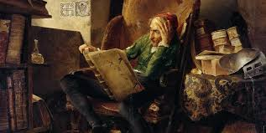
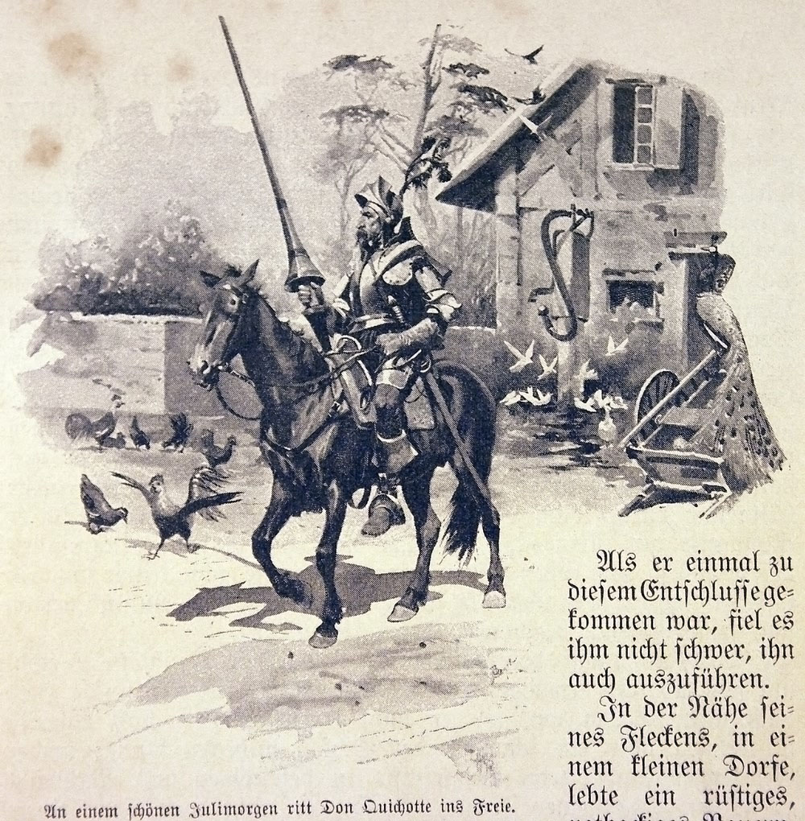
10. Tarea final. Escrita. Describe con tus palabras el proceso en el que el hidalgo lector, Alonso
Quijano, se convierte en el caballero Don Quijote. (150-200 palabras)

Slide 21
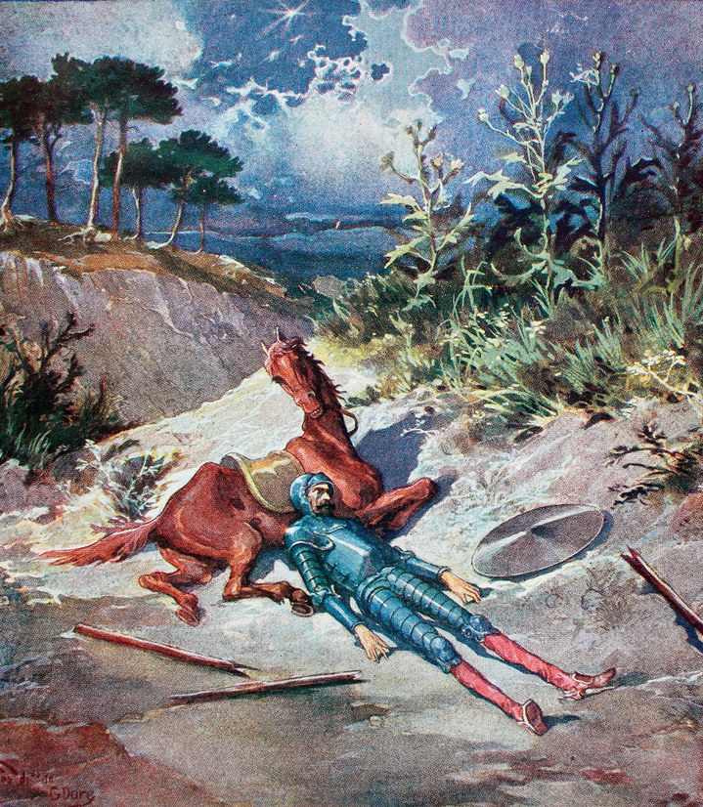
Texto 3 Avanzado
Antes de leer
1. Si ves a alguien tumbado en la calle, ¿qué haces?, ¿le
ayudas?, ¿llamas a emergencias o a la policía? o no haces nada.
2. ¿Conoces a tus vecinos? ¿sabes cómo se llaman? ¿les saludas?
3. ¿Te han confundido con otra persona alguna vez o has confundido
a otra persona?
4. ¿Puedes decir y contestar la frase “yo sé quién soy”?
5. ¿Cómo te identificas? ¿qué es para ti lo que mejor define nuestra
identidad?

Slide 22
Texto 3 Avanzado
La primera salida de Don Quijote no terminó bien, acabó molido a palos y quedó tirado en el suelo, hasta que un labrador vecino suyo lo encontró en medio del camino. Don Quijote no podía levantarse debido a los golpes que había recibido y deliraba con sus historias de caballeros. Confundió al pobre labrador con un personaje de un conocido romance.
El labrador estaba admirado oyendo aquellos disparates; y quitándole la visera, que ya estaba hecha pedazos, de los palos, le limpió el rostro, que lo tenía cubierto de polvo; y apenas lo hubo limpiado, cuando lo reconoció y le dijo: —Señor Quijana —que así se debía de llamar cuando tenía juicio y no había pasado de hidalgo sosegado a caballero andante—, ¿quién le ha puesto de esta suerte a vuestra merced? —Sepa vuestra merced, señor don Rodrigo de Narváez —prosiguió don Quijote—, que esta hermosa Jarifa que he dicho es ahora la linda Dulcinea del Toboso, por quien yo he hecho, hago y haré los más famosos hechos de caballerías que se han visto, ven ni verán en el mundo.
—Mire vuestra merced, señor, ¡pecador de mí!, que yo no soy don Rodrigo de Narváez, ni el marqués de Mantua, sino Pedro Alonso, su vecino; ni vuestra merced es Valdovinos, ni Abindarráez, sino el honrado hidalgo señor Quijana. —Yo sé quién soy —respondió don Quijote—, y sé que puedo ser, no solo esos que he dicho, sino los Doce Pares de Francia, y aun todos los Nueve de la Fama, pues a todas las hazañas que ellos todos juntos y cada uno por sí hicieron se aventajarán las mías.

Slide 23
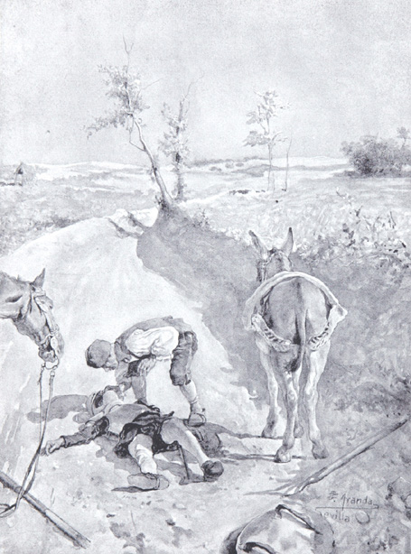
1. Léxico Relaciona las palabras con su sinónimo
1. molido, 2. sosegado, 3. delirar, 4. hazaña, 5. tener juicio
a. tranquilo, b. desvariar, c. proezas, d. estar cuerdo, e. apaleado
2. Léxico. Completa las frases con los antónimos de los adjetivos marcados en negrita
cuerdo, cobarde, agitado, sanar, juiciosos
1. Don Quijote estaba molido. El caballero logró __________ tras el descanso.
2. Era un hidalgo sosegado. Se convirtió en un hombre __________ por la lectura de
libros de caballería
3. Don Quijote deliraba mientras su vecino parecía bastante _______
4. Don Quijote es famoso por sus hazañas. Sancho Panza es temeroso un poco _____
5. Don Quijote unas veces decía disparates y otras sus razonamientos eran muy ______
Léxico. Identifica el intruso en cada serie
1. rostro – cara – visera – semblante.
2. pedazos – trozos – fragmentos –integro.
3. admirado – asombrado – sosegado – extrañado.
4. hazaña, aventura, heroico, ruindad
5. visera, peto, espaldar, herida

Slide 24
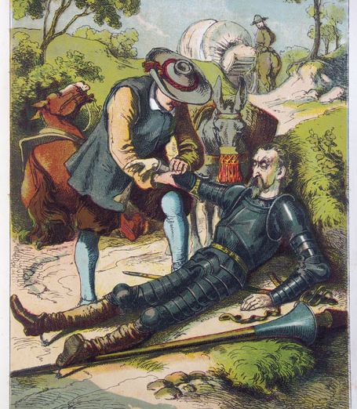
4. Léxico. En el texto hay varios arcaísmos y expresiones
antiguas, aquí tienes su traducción moderna, encuentra en el
texto original su equivalente.
a. "¿Quién lo ha dejado así?"
b. "Le contestó con las mismas palabras y argumentos que el
prisionero".
c. "Sepa usted, señor Rodrigo de Narváez"
d. - Mire usted, señor, ¡pobre de mí!...”
5. Gramática. ¿sabes que tienen en común estas frases? ¿Qué tipo de oración son? ¿puedes explicarlas?
1. quitándole la visera, que ya estaba hecha pedazos
2. le limpió el rostro, que lo tenía cubierto de polvo
3. Dulcinea del Toboso, por quien yo he hecho, hago y haré
4. los más famosos hechos de caballerías que se han visto
5. sé que puedo ser, no solo esos que he dicho
6. todas las hazañas que ellos todos juntos
¿ Se puede cambiar en alguna el pronombre relativo?

Slide 25
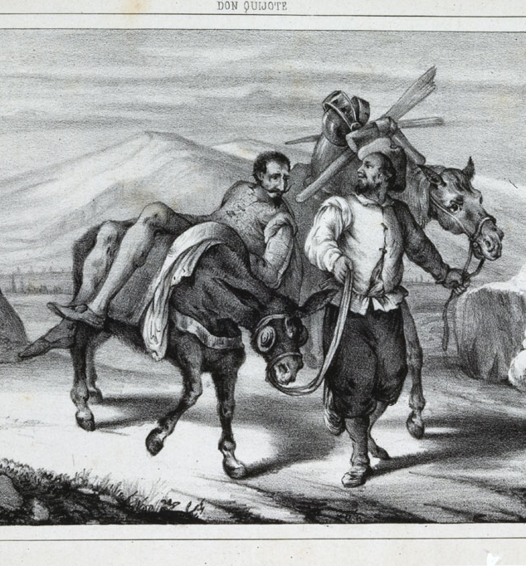
6. Gramática. Une las dos frases utilizando el pronombre relativo adecuado (que, el que/ la que, el cual/ la cual, cuyo/a.)
1. El labrador encontró a Don Quijote. Don Quijote estaba tirado en el suelo. _______________________________________. 2. El labrador le limpio el rostro. Don Quijote lo tenía lleno de polvo. _______________________________________ 3. Don Quijote quería a Dulcinea. Por ella había hecho grandes hazañas. _______________________________________ 4. El labrador le quitó la visera. La visera estaba hecha pedazos. _______________________________________ 5 . Don Quijote tenía una enamorada. Su nombre era Dulcinea del Toboso

Slide 26
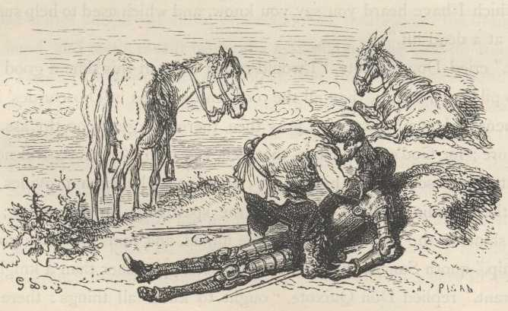
7. Gramática. Transforma las frases de estilo directo a indirecto como en el ejemplo:
El labrador le dijo: Señor Quijana, ¿está usted bien? El labrador le pregunto al señor Quijana si estaba bien
1. Pedro Alonso preguntó a Don Quijote: ¿quién ha puesto a vuestra merced desta suerte? ____________________________________________________ 2. Don Quijote dijo: esta hermosa Jarifa que he dicho es ahora la linda Dulcinea del Toboso ____________________________________________________ 3. Pedro Alonso Contestó: Yo no soy don Rodrigo de Narváez, sino su vecino ____________________________________________________ 4. Don Quijote afirmo: “Haré los más famosos hechos de caballería” ____________________________________________________ 5. Don Quijote aseguró: Yo sé quien soy, y sé que puedo ser” ____________________________________________________

Slide 27
8. Escrita. Don Quijote utiliza una figura retórica llamada políptoton, que consiste en repetir una palabra con diferentes
morfemas flexivos (genero, numero, tiempo verbal) Ejemplos de poliptoton son: “amigo de sus amigos” o “Lo que
queremos nos quiere, / aunque no quiera querernos”).
¿ Puedes encontrar el políptoton de Don Quijote en texto?
(Pistas: 1.Lo dice Don Qujote, 2. busca repeticiones de palabras.)
“yo he hecho, hago y haré los más famosos hechos de caballerías que se han visto, vean ni verán en el mundo”
¿Puedes crear tus propios poliptoton?
9. Responde libremente a las siguientes preguntas:
1. ¿Cómo entiendes su afirmación final? ¿cómo se relaciona con la identidad?:
—Yo sé quién soy—respondió don Quijote—, y sé que puedo ser
2. ¿Crees que Don Quijote un loco que no reconoce la realidad o es un hombre valiente que decide crear su propia
realidad?
3. ¿Podemos ser otro u otros sin estar locos?

Slide 28
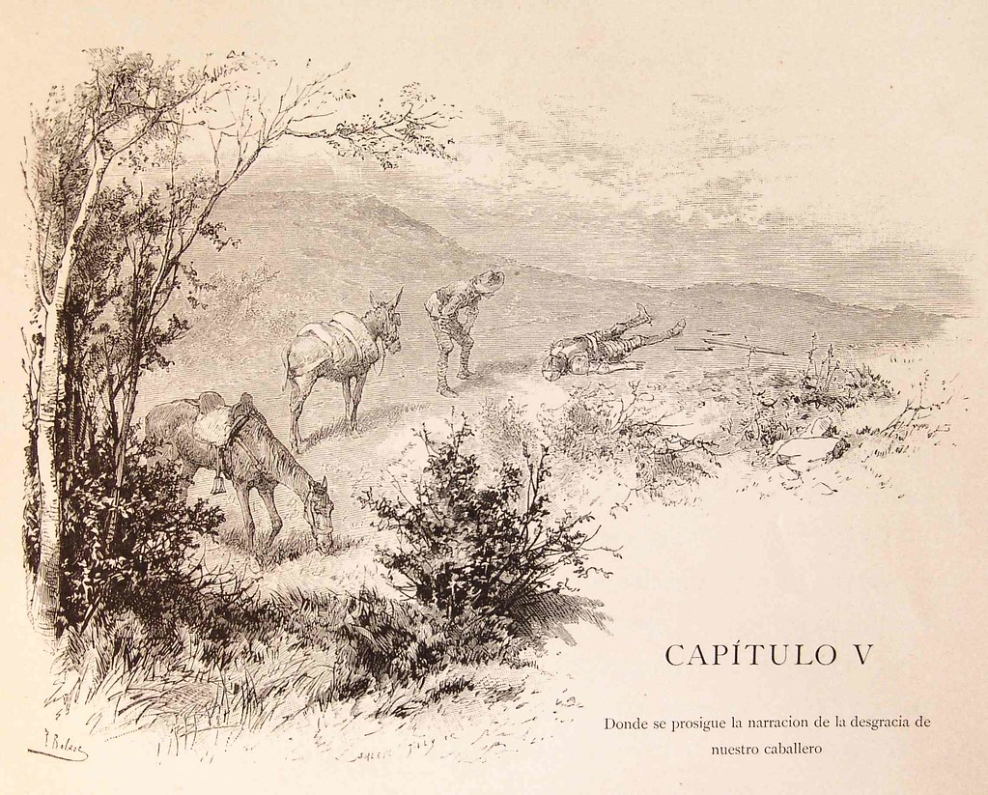
10. Tarea final. Escrita. Escribe dos resumes de esta historia, el primero desde el punto de vista de Pedro Alonso y el segundo desde el punto de vista Don Quijote. (200 palabras)

